Slide 1
بسم الله الرحمن الرحيم
السلام عليكم ورحمة الله

Slide 2
اهلا وسهلا
مرحبا بكم يا ايها الطلّاب !

Slide 3
يا ايّها الطلّاب !
كيف انتم ؟
الحمد لله انا بخير -

Slide 4
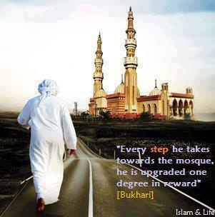
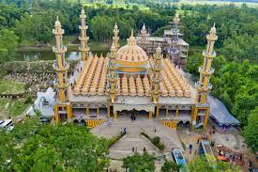
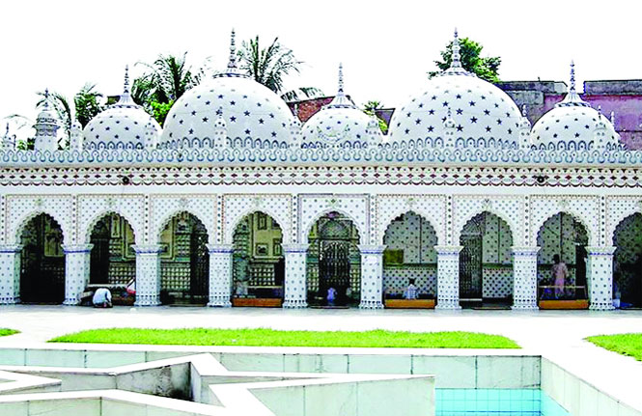
انظر الى امثلة التالية
مررت بمسجدٍ
رأيت مسجدًا
المسجدُ بيت الله

Slide 5
اعلان الدرس
ابحث اليوم عن
الاسم المعرب
انشاء الله تعالى

Slide 6
نتائج الدرس
يستطيع الطلّاب بعد انتهائ هذا الدرس -
ان يقولوا العنى الاسم المعرب –
ان يقولوا تعريف الاسم المعرب –
ان يبينوا حكم الاسم العرب -

Slide 7
تعريف الاسم معرب
المعنى لغة : المعرب هو صيغة المفرد المذكر لاسم المفعول من باب الافعال – المصدر
الاعراب – المعناه الاظهار -

Slide 8
تعريف اصطلاحا
فى اصطلاح النحو : هو اسم يختلف اخره باختلاف العوامل فى ابتدائه -
قال صاحب هداية النحو
الاسم المعرب هو كل اسم ركِّب مع غيره ولايشبه مبنى الاصل – مثل – قام زيدٌ -

Slide 9
حكم الاسم المعرب
حكمه ان يختلف اخره باختلاف العوامل
لفظا اوتقديرا –
مثال الاختلاف كما يلى :
لفظا : جاء زيدٌ – رأيت زيدًا – مررت بزيدٍ –
تقديرا -: جاء موسى –رأيت موسى –مررت بموسى

Slide 10
اختبار الدرس
ما هو الاسم المعرب ؟
هو كل اسم ركب مع غيره ولايشبه مبنىَّ الاصل -
ما هو حكم الاسم المعرب ؟
حكمه : ان يختلفَ اخره باختلاف العوامل لفظا او تقديرا -

Slide 11
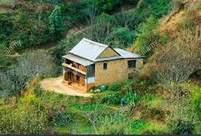
عمل المنزل
اكتب ماهو المعرب ؟ وما حكمه ؟

Slide 12
شكرًا

